Slide 1
防災行動変容のための研修用標準化スライド
【実際の説明の際には削除してください】
このスライドは、保健所や市町村保健センター等に勤務している保健師の方が、所内の保健師の同僚や、（保健所の場合）管内の市町村の保健師の方を対象に、普段の地域保健活動の中に「防災の事前予防」の視点を取り入れる重要性を周知するために、開発したものになります。
伝えていただきたい内容について、標準的なものを盛り込んでおりますが、適宜追加・削除してご使用になっても一向に差し支えございません。
想定するプレゼンテーション時間：30分程度
使用実績を把握したいので、使用される際にはあらかじめ以下のフォームからご報告くださるようお願いいたします。 https://forms.cloud.microsoft/r/qLezTBUntR
もし上記フォームにアクセスできない場合は、以下のメールアドレスまでご連絡ください。 bbcpj-contact@grp.tohoku.ac.jp
Notes:
【実際の説明の際には削除してください】

Slide 2
防災行動変容のための研修用標準化スライド
防災行動変容のための研修用標準化スライド（保健師Ver.）
行動変容が災害から多くの命を救う
～保健師に期待する防災コミュニケーション～
Notes:
地域保健活動を担っている保健師が、これまであまり業務としての中心ではなかった「防災活動」に地域保健活動の中で取り組んでいただければと思い、このスライドを説明します。

Slide 3
防災行動変容のための研修用標準化スライド
防災にも保健師の活躍が必要ですか？
これまで、災害後の保健活動ではなく、“防災領域”で地域保健を担う保健師の活動が着目されることは多くなかった。
→ 「ただでさえ通常業務で多忙なのに、これ以上新たな業務が増えるのか？」
→ 「保健師として“防災領域”でできることは限られているのではないか？」
Notes:
「防災にも保健師の活躍が必要ですか？」 この言葉をみて、皆さんはどのように思われたでしょうか？これまで、災害後の保健活動ではなく、“防災領域”で地域保健を担う保健師の活動が着目されることは多くなかったと思います。
「ただでさえ通常業務で多忙なのに、これ以上新たな業務が増えるのか？」、「保健師として“防災領域”でできることは限られているのではないか？」と率直に感じられたかと思います。
今日は防災にも保健師の活躍が必要であることが、ぜひ持ち帰っていただければと思います。

Slide 4
防災行動変容のための研修用標準化スライド
訪問や健康教室で、防災の一言を加えるだけで、守れる命があります。
過去の災害では、
・避難をためらった一人暮らしのお年寄り
・通電火災に巻き込まれた家庭
日常の“少しの備え”があれば、防げたかもしれない命がありました。
あなたが、今関わっているあの方はどうでしょうか。
訪問での1分、健康教室での1分、健診での1分…
その“１分”が、住民の行動を変えるきっかけになります。
Notes:
過去の災害では、「避難をためらった一人暮らしのお年寄り」、「通電火災に巻き込まれた家庭」など、日常の少しの備えがあれば、防げたかもしれない命がありました。
皆さんが今かかわっている住民の方はどうでしょうか。訪問での1分、健康教室の1分、健診での1分、その1分が、住民の行動を変えるきっかけになります。訪問や健康教室で、防災の一言を加えるだけで、守れる命がございます。

Slide 5
防災行動変容のための研修用標準化スライド
防災を「生活」に落とし込めるのは、保健師 です
“ハザードマップ”、“避難情報”、“備蓄”…..
すでに行政は“防災” に力を入れて取り組んでいます。
しかし、「高齢者の生活」「乳幼児のいるご家庭」「障害を抱えている方の暮らし」などのに合わせて具体化できるのは誰でしょうか？
保健師は
  住民の生活を知っている
  行動変容を支援してきた
  予防の専門職である
防災は「特別な業務」ではなく、住民の生命と暮らしを守るための予防活動の延長線上にあります。保健師は住民の生活に深くかかわる専門職です。➡ 防災は生活から切り離せるものでしょうか？
Notes:
“ハザードマップ”、“避難情報”、“備蓄”…。すでに行政は“防災” に力を入れて取り組んでいます。しかし、「高齢者の生活」、「乳幼児のいるご家庭」、「障害を抱えている方の暮らし」などのに合わせて具体化できるのは誰でしょうか？
保健師は「住民の生活を知っている」、「行動変容を支援してきた」、「予防の専門職である」
このように、防災は「特別な業務」ではなく、住民の生命と暮らしを守るための予防活動の延長線上にあります。保健師は住民の生活に深くかかわる専門職です。防災は生活から切り離せるものでしょうか？やはり、防災を「生活」に落とし込めるのは、保健師ではないでしょうか？

Slide 6
防災行動変容のための研修用標準化スライド
具体的に備えるために
目標
災害による死亡者数の大幅な削減
対策
災害による死亡原因の特定
備え
死亡原因に対応した備え
Notes:
地域保健活動で防災を行っていく意義ですが、地域保健活動も地域住民の死亡者数を減らすこと、健康で生活できるためにさまざまな事業を行っています。
そのためには地域での死亡原因を把握し、その原因に対応した対策を行っています。防災も同じで、災害による大幅な死亡者数を減らすためには、災害による死亡原因を特定して、その原因に対する備えを行うことになります。

Slide 7
防災行動変容のための研修用標準化スライド
過去の地震における死因
関東大震災
阪神・淡路大震災
東日本大震災
死者・行方不明者 105,385名
死者 6,434名
行方不明者 3名
死者 15,900名
行方不明者 2,520名
（出典）日本地震工学会「『日本地震工学論文集Vol.4. no.4 September 2004』. 関東地震（1923年9月1日）による被害要因別死者数の推定. 諸井孝文・武村雅之」
（出典）「神戸市内における検死統計（兵庫県監察医、平成7年）」
注：平成24年3月11日現在
岩手県、宮城県、福島県において検視等を行った遺体を対象とする
出典：警察庁「平成24年警察白書」。ただし、当研究所が標題を修正
出典：内閣府 平成23年版 防災白書 参考資料７
https://www.bousai.go.jp/kaigirep/hakusho/h23/bousai2011/html/honbun/2b_sanko_siryo_07.htm
出典：東北大学災害科学国際研究所
Notes:
こちらはわが国の大震災と名の付く関東大震災、阪神：淡路大震災、そして東日本大震災での死因になりますが、「火災による熱傷」、「建物倒壊による圧死」、「津波による溺死」が大きな死因となっています。

Slide 8
防災行動変容のための研修用標準化スライド
想定される死因の内訳：南海トラフ巨大地震と首都直下地震
南海トラフ巨大地震
首都直下地震
死者 298,000 人
死者 23,000 人
出典：内閣府 防災情報のページ「南海トラフ巨大地震対策検討WG」
https://www.bousai.go.jp/jishin/nankai/taisaku_wg_02/pdf/saidai_01.pdf
出典：内閣府 防災情報のページ「首都直下地震対策検討WG」
https://www.bousai.go.jp/jishin/syuto/taisaku_wg/pdf/syuto_wg_report.pdf
Notes:
こちらは、南海トラフ巨大地震と首都直下地震による、想定される死因の内訳です。ごらんの通り、「津波」、「建物倒壊」、「火災」が死亡の大きな原因となっています。

Slide 9
防災行動変容のための研修用標準化スライド
南海トラフ巨大地震－防災対策による被害軽減
建物倒壊による死者
家具の転倒・落下
などによる死者
火災による死者
津波による死者
（万人）
（千人）
（万人）
（万人）
約77％減
約66％減
約52％減
約66%減
現状平均耐震化率90％
耐震化率100％
現状
対策済
35.9％
転倒防止
実施率
100％
現状
感震ブレーカー
設置率8.5％
感震ブレーカー
設置率100％
早期避難意識が
低い場合
全員が発災後10分で避難を開始した場合
取るべき
防災行動
家屋の耐震化
家具・家電転倒防止
感震ブレーカーの設置
自主的で迅速な避難
（自主的迅速避難）
南海トラフ巨大地震対策検討ワーキンググループ資料防災庁設置準備アドバイザー会議（第４回）資料
Notes:
南海トラフ巨大地震では、津波、建物倒壊、火災が死亡の大きな原因となることが想定されていましたが、これを「家屋の耐震化率100％」、「家具の転倒・落下防止実施率100％」、「感震ブレーカー設置100%」、「住民全員の発災後10分以内の避難開始」が実施できれば、大幅に死亡者数の想定を減らすことができると言われております。
そのため、災害による大幅な死亡者数を削減するためには、事前防災、特に「家屋の耐震化」、「家具・家電転倒防止」、「感震ブレーカー」、「自主的迅速避難」を実行していくことが非常に重要になります。

Slide 10
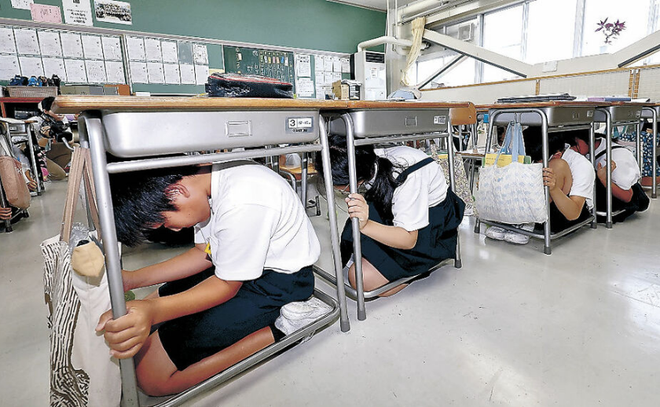
防災行動変容のための研修用標準化スライド
具体的な備え
（行動変容）が必要
出典：北國新聞 DIGITAL 2024年7月10日
https://www.hokkoku.co.jp/articles/-/1454770
Notes:
そのため、住民の方に対して、巨大災害による事前防災に対する「具体的な備え」が必要になります。
しかし、現状では「家屋の耐震化」、「家具・家電転倒防止」、「感震ブレーカーの設置」、「自主的迅速避難」の実施は、残念ながら100%とはなっていません。そのため、住民の方がこのような事前防災に対して実際に行動をとる、といった「行動変容」が不可欠になります。

Slide 11
防災行動変容のための研修用標準化スライド
防災にも保健師の活躍が必要
でも、どのように関わるの？
Notes:
では、防災に保健師の活躍が必要そうなことはなんとなくわかってきましたが、では、どのように関わっていけばよいでしょうか？

Slide 12
防災行動変容のための研修用標準化スライド
しかし、行動変容は極めて難しい
つまり被害を減らすためには
行政側の取組みに加えて
住民一人ひとりの対応が大きなカギを握っています。
「家屋の耐震化」「家具・家電転倒防止」「感震ブレーカーの設置」「自主的迅速避難」
行政と住民・企業などの一層の連携が求められます
しかし、これを呼びかけだけでは行動変容の実現は難しい。
住民の対応を促す取り組みが、現在の防災対策で圧倒的に不十分な部分
出典：NHK 時論公論 南海トラフ巨大地震 新被害想定をどう受け止める
初回放送日：2025年3月31日
Notes:
つまり、災害による被害を減らすためには、行政側の取り組みに加えて、住民一人ひとりの対応が大きなカギを握っています。そのため、「家屋の耐震化」、「家具・家電転倒防止」、「感震ブレーカーの設置」、「自主的迅速避難」といった行動につなげるためには、行政と住民、企業などの一層の連携が求められます。
ただし、これを呼びかけただけでは、住民の方の「行動変容」を促すことは、極めて難しいです。「住民の対応を促す」といった視点での取り組みが、現在の防災対策では圧倒的に十分ではない状況です。

Slide 13
防災行動変容のための研修用標準化スライド
どのように備えるか
巨大地震が逼迫していることはわかっている
時間予測モデル・単純平均モデル ⇒ すべり量依存BPT（Back-slip with Pseudo-time）モデル等
日時・場所・規模を正確に予測することはまだできない
地震予知に対する期待は高まっていた⇒ 1995年の阪神・淡路大震災は予知できなかった。
地震発生の「時間、場所、規模」を特定する予知に過度に期待してはいけないことがわかってきた。
数十年間の地震発生確率を推定する地震「長期評価」の重要性が強く認識されてきた。
➡ では、どのように備えるか？どのように住民の「行動変容」を促すのか
Notes:
過去の発生履歴に基づく確率評価や、精密ひずみ解析等から、巨大災害がひっ迫していることはもうわかっていることです。ただし、その巨大災害の発生の日時、場所、規模を正確に予測することはまだできません。
では、そのような来るべき巨大災害に対して、どのように備えるのか？ どのように住民の「行動変容」を促すとよいのでしょうか。

Slide 14
防災行動変容のための研修用標準化スライド
看護職が事前防災で活動できる根拠が必要
保健師助産師看護師法
第36条（保健師等の業務上の従属関係）
「保健師は、その業務に関して就業地を管轄する保健所の長の指示を受けたときは、これに従わなければならない。」
※地域防災や災害時対応において、保健所長の指示に従い行動すべきという根拠条文として引用されることが多い
看護職の倫理綱領（公益社団法人日本看護協会）
１６ 災害は、人々の生命、健康、生活の損失につながり、個人や地域社会、国、さらには地球環境に深刻な影響を及ぼす。看護職は、人々の生命、健康、生活をまもる専門職として災害に対する意識を高め、専門的知識と技術に基づき保健・医療・福祉を提供する。
看護職は、災害から人々の生命、健康、生活をまもるため、平常時から政策策定に関与し災害リスクの低減に努め、災害時は、災害の種類や規模、被災状況、初動から復旧・復興までの局面等に応じた支援を行う。
地域保健対策の推進に関する基本的な指針（地域保健法(昭和二十二年法律第百一号)第四条第一項の規定に基づき策定）
第二 保健所及び市町村保健センターの整備及び運営に関する基本的事項
一 保健所
3 地域における健康危機管理の拠点としての体制・機能
（六） 健康危機管理に関する住民の意識を高めるため、リスクコミュニケーションに努めること。
※平成１３年に定められた「厚生労働省健康危機管理基本指針」によれば、健康危機管理とは、「医薬品、食中毒、感染症、飲料水その他何らかの原因により生じる国民の生命、健康の安全を脅かす事態に対して行われる健康被害の発生予防、拡大防止、治療等に関する業務であって、厚生労働省の所管に属するものをいう。」とされている。
この定義における「その他何らかの原因」の中には、阪神・淡路大震災や有珠山噴火のような自然災害、和歌山市毒物混入カレー事件のような犯罪、ＪＣＯによる東海村臨界事故のような放射線事故、健康被害は発生しなかったがその可能性が心配されたコンピュータ西暦２０００年問題等、様々な原因の健康危機事例が含まれること、また、サリン事件のような化学兵器や毒劇物を使用した大量殺傷型テロ事件が発生した場合にも対処を求められる可能性があることにも留意する必要がある。すなわち、不特定多数の国民に健康被害が発生又は拡大する可能性がある場合には、公衆衛生の確保という観点から対応が求めれられているということである。
Notes:
こちらは、現在の保健師助産師看護師法においてでは、「保健師は、その業務に関して就業地を管轄する保健所の長の指示を受けたときは、これに従わなければならない。」とあり、地域防災や災害時対応において、保健所長の指示に従い行動すべきという根拠条文として引用されることが多いのですが、明確に事前防災で活動できるとは明記されていません。
看護職の倫理綱領では、「看護職は、災害から人々の生命、健康、生活をまもるため、平常時から政策策定に関与し災害リスクの低減に努め、」とあるので、平時からの事前防災活動も、含められているとも捉えられます。
また、地域保健法では、保健所の役割として、「健康危機管理に関する住民の意識を高めるため、リスクコミュニケーションに努めること。」とされており、健康危機管理に関すするリスクコミュニケーションに努めることが明記されております。
しかし、事前防災について明確に記述はなされていないのが現状で、看護職が事前防災で活動できる根拠が必要です。

Slide 15
防災行動変容のための研修用標準化スライド
福祉専門職はすでに事前防災の領域に入り込んでいる
➡ “個別避難計画作成”における福祉専門職と地方交付税
＜作成の優先度の高い対象者＞
●ハザードマップ上で危険な地域にお住まいで、かつ
●介護を要する方
など、まずは現時点で自治体が地域防災計画に定めた優先度の高い避難行動要支援者（※１）について、おおむね５年程度で
個別避難計画の作成（※２）に取り組むよう依頼
※１ 優先度の高い避難行動要支援者とは、要介護度３～５の高齢者、身体障害者手帳１級・２級等を所持する身体障害者や重度以上と判定された知的障害者等の自ら避難することが困難な者のうち、ハザードマップで危険な区域に住む者や、独居または夫婦二人暮らしの者など、地方公共団体が優先度が高いと判断する者
※２ 作成には福祉専門職の参画も想定している。作成経費は、これまでの事例等から、福祉専門職の参画に対する報酬や事務経費など一人あたり７千円程度を要すると想定
＜作成に係る財政措置・支援策＞
（財政措置）
令和３年度より、市町村における個別避難計画の作成経費について新たに地方交付税措置
（支援策）
作成手順などを明示した具体的な取組指針の提示
→「避難行動要支援者の避難行動支援に関する取組指針」（令和３年５月改定）
※福祉避難所については、「福祉避難所の確保・運営ガイドライン」（令和３年５月改定）
優良事例を全国的に展開するためのモデル事業の実施（令和３年度内閣府予算事業）
※ 市町村事業 個別避難計画の作成プロセスの構築に取り組む市町村の事業（計34団体）注）特別区も市町村事業の対象となる
都道府県事業管内の市町村事業の成果等を共有する場を設け、意見交換をして改善し、横展開をすることなどに取り組む都道府県の事業（計18団体）
活用の可能性がある既存の補助制度（※）の紹介・周知
※ 防災・安全交付金や農山漁村地域整備交付金は、個別避難計画の作成に活用できる可能性がある
Notes:
一方、福祉専門職はすでに「個別避難計画の作成」といった、支援が必要な方に対する避難行動をスムーズに行えるようにするための避難計画の作成に関わっており、事前防災の領域に入り込んでいる状況です。

Slide 16
防災行動変容のための研修用標準化スライド
事前防災における保健師の活躍が期待される理由
​「地域をまるごと看る力」の実績がある
​​誠実な情熱がある
​建物耐震化、家具の転倒・落下防止対策、感震ブレーカー設置、自主的迅速避難の実現で数十万人の方々を救うことができるとわかっている
➡ では 住民の防災行動変容を促すために、保健師として何ができるのか？
ポピュレーション・アプローチ と 防災コミュニケーション
Notes:
事前防災の領域で、保健師の方の活躍が期待される理由として、「​地域をまるごと看る力」の実績がある」、「誠実な情熱がある」、「建物耐震化、家具の転倒・落下防止対策、感震ブレーカー設置、自主的迅速避難の実現で数十万人の方々を救うことができるとわかっている」があげられます。
では 住民の防災行動変容を促すために、保健師として何ができるでしょうか？それは「ポピュレーション・アプローチ」と「防災コミュニケーション」がキーとなります。

Slide 17
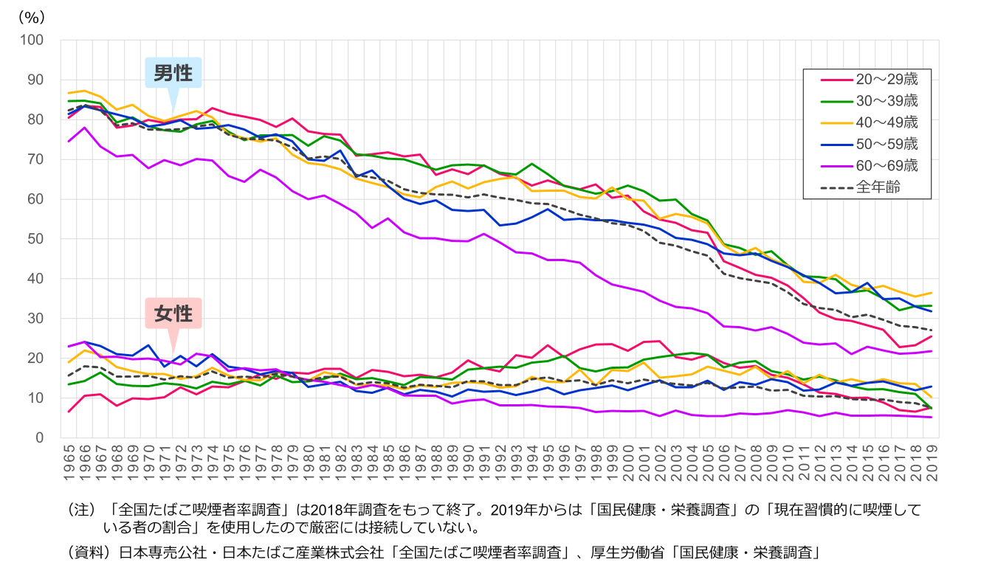
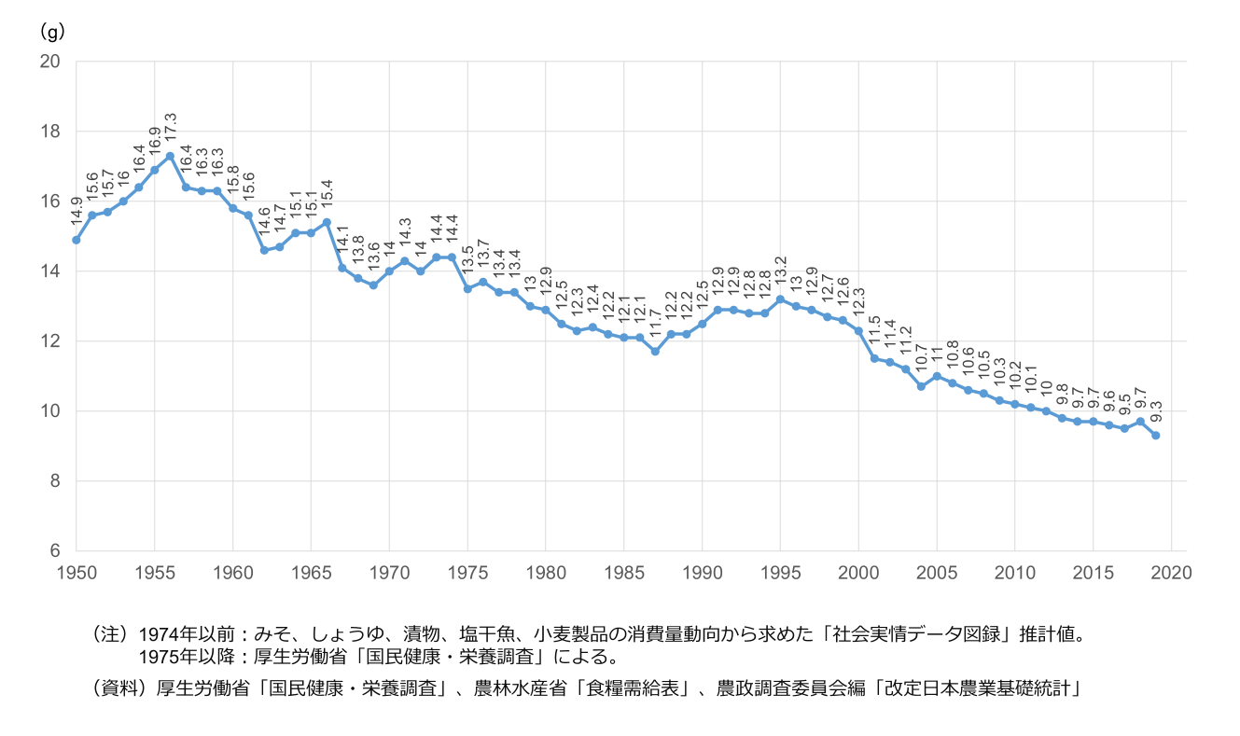
防災行動変容のための研修用標準化スライド
■ 性別年齢別喫煙率の推移
わが国の喫煙率や食塩摂取量は低下傾向
■ 日本人の食塩摂取量（1人1日当たり）
これを実現できたのが
「ポピュレーション・アプローチ」と
「ヘルスコミュニケーション」
Notes:
こちらは、わが国の、性別年齢階級別喫煙率と食塩摂取量の推移です。ご覧のとおりわが国の喫煙率や食塩摂取量は低下傾向にあります。
これを実現できたのが、「ポピュレーション・アプローチ」と「ヘルスコミュニケーション」の果たした役割が大きいからと思われます。

Slide 18

防災行動変容のための研修用標準化スライド
公衆衛生学は痛くもかゆくもない人々の行動を変容させてきた
健康意識と防災意識の向上：ポピュレーションストラテジーの例
（1）広報活動・環境整備
（例：メディアなどを通した広報活動、施設の禁煙・完全分煙、
遊歩道・公園整備、飲食施設でのヘルシーメニュー、など）
（2）自治体保健事業を活用して、広く介入
（例：健康教育など参加者への働きかけ）
（3）義務教育と連携
（例：小・中学校の児童・生徒や親への働きかけ）
（4）税・経済的誘導/インセンティブ・企業の取り組み
（例：タバコ税の値上げ、健康保険の保険料の差別化、
非喫煙者用保険商品、禁煙補助製品の販売）
（5）法令による社会通念の形成
（例：シートベル着用、未成年の禁煙・禁酒、自販機撤去条例、
生活環境条例（千代田区）、健康増進法、食育基本法）
Notes:
公衆衛生学はこれまで、痛くもかゆくもない人々の行動を変容させてきました。具体的には、こちらにあるような、広報や環境整備、自治体保健事業を活用した介入、義務教育との連携、税金や経済的誘導、インセンティブ、法的整備など、さまざまなポピュレーション・アプローチから、喫煙率や食塩摂取量の低下、しいては、生活習慣病の予防につなげてきました。
ここにあるポパイのイラストも、こどもの野菜摂取を促進させるために一役を買った広報活動になります。
このアプローチを、防災意識の向上、事前防災の行動変容につなげられないか？と考えています。
健康意識と防災意識の向上：ポピュレーションストラテジーの例
ちらは、わが国の、性別年齢階級別喫煙率と食塩摂取量の推移です。ご覧のとおりわが国の喫煙率や食塩摂取量は低下傾向にあります。
これを実現できたのが、「ポピュレーション・アプローチ」と「ヘルスコミュニケーション」の果たした役割が大きいからと思われます。

Slide 19


防災行動変容のための研修用標準化スライド
ヘルスコミュニケーション → 防災コミュニケーション
ヘルスコミュニケーションとは、
人々の健康の維持・増進、疾病予防、医療の質向上を目的として行われる、情報の伝達・共有・対話のプロセスを指す単なる「健康情報の発信」ではなく、
・行動変容を促す ・意思決定を支援する
・社会環境を整える ・信頼関係を築く といった 社会的プロセス全体を含む。
ヘルスコミュニケーションの究極目標：
人々が「よりよい健康行動」を自ら選択できる状態をつくる
  ※ 単なる注意喚起ではなく、「恐怖を煽らず、しかし過小評価もさせない」といったバランスのとれた情報設計が求められる
一言で言うとヘルスコミュニケーションとは、➡「健康を守るための“対話の設計学”」と「情報を届ける技術ではなく、信頼と行動を生み出す構造を設計する学問領域」
防災コミュニケーションとは、
防災コミュニケーション
安全とウェル・ビーイングの向上
災害から人々の命や生活を守ることを目的として行われる、情報の伝達・共有・対話のプロセス
Notes:
ここでは、ヘルスコミュニケーションと防災コミュニケーションについて改めて説明します。
ヘルスコミュニケーションとは、人々の健康の維持・増進、疾病予防、医療の質向上を目的として行われる、情報の伝達・共有・対話のプロセスを指します。単なる「健康情報の発信」ではなく、「行動変容を促す」、「意思決定を支援する」、「社会環境を整える」、「信頼関係を築く」といった 社会的プロセス全体を含みます。
ヘルスコミュニケーションの究極目標は、人々が「よりよい健康行動」を自ら選択できる状態をつくることです。これは、単なる注意喚起ではなく、「恐怖を煽らず、しかし過小評価もさせない」といったバランスのとれた情報設計が求められます。
ヘルスコミュニケーションはこのような学問領域ですが、それを防災に置き換えたものが防災コミュニケーションです。防災コミュニケーションは、「災害から人々の命や生活を守ることを目的として行われる、情報の伝達・共有・対話のプロセス」のことになります。

Slide 20
防災行動変容のための研修用標準化スライド
防災コミュニケーション学の発展によって行動変容を実現
一人ひとりの自助力を上げる力を飛躍的に増強し大幅な防災・減災を実現できる。
大きな減災効果を期待できる防災行動、例えば建物の耐震化、家具の転倒・落下防止等について、現状では十分に実施されていない
健康向上に資する行動変容のための理論や実践・実績の積み重ねがあるヘルスコミュニケーション学
特に被災地以外の地域で防災に関する行動変容が不十分
現存する学問分野として確立され、無関心層も含め、禁煙や減塩を実現している
防災分野の特性を十二分に踏まえ、ヘルスコミュニケーション学の手法を防災に取り入れ、体系的に整理し展開していく
防災コミュニケーション学の展開によって、住民の事前防災の行動変容を促進し、大幅な減災を実現
Notes:
また、防災コミュニケーション学の発展によって行動変容を実現できうると考えています。
大きな減災効果を期待できる防災行動、例えば建物の耐震化、家具の転倒・落下防止等について、現状では十分に実施されていないです。特に、被災地以外の地域で防災に関する行動変容が不十分である現状があります。
一方、ヘルスコミュニケーション学は、健康向上に資する行動変容のための理論や実践・実績の積み重ねがあり、現存する学問分野として確立され、無関心層も含め、禁煙や減塩を実現しています。
そのため、防災分野の特性を十二分に踏まえ、ヘルスコミュニケーション学の手法を防災に取り入れ、体系的に整理し、「防災コミュニケーション学」の展開によって、住民の事前防災のを促進し、大幅な減災を実現していくことを目指しています。

Slide 21
「健康日本21」の枠組みを事前防災に取り入れる
防災？？
4つの優先行動
・災害リスクの理解
・災害リスクの管理
・レジリエンス向上のための防災投資
・ビルド・バック・ベター（より良い復興）
7つのグローバル防災目標
・災害による死者数を大幅に削減
・災害による被災者数を大幅に削減
・災害による経済的損失を大幅に削減
・主要インフラ被害を大幅に削減
・防災政策を有する国・自治体の数を増やす
・国際防災支援の強化
・早期警報システムの拡充
枠組をつくり
（仙台防災枠組）
中身を入れて実行する
項目 |  | 取組 |  |  |  |  | 中間指標 |  |  |  | 目標
 |  |  |  | 国別計画 | 都道府県別 計画 | 市町村別 計画 |  |  | 現状値 | 目標値 2030年 |  |  | 現状値 | 目標値 2030年
建物の強度 |  | 1. 自治体保健 |  | ●● | ●● | ●● | 1. 自宅耐震化率 |  | ●● | ●● | 死亡者数の大幅削減 |  | ●● | ●●
 |  | 2. SNS |  | ●● | ●● | ●● | 2. ビル耐震化率 |  | ●● | ●●
 |  | 3. 補助金 |  | ●● | ●● | ●●
 |  | 4. 税控除 |  | ●● | ●● | ●●
Notes:
皆さんご存じの通り、わが国の健康づくり計画である「健康日本21」は、運動や食事、喫煙、飲酒などの課題を、具体的な数値目標を設定し、また、それを達成するための具体的な施策をあげて、数値目標を達成できるような、環境整備や、住民の健康に関する行動変容を促進させてきました。
これを、事前防災の領域にも応用できないかと考え、国レベルで具体的な数値目標や、取り組みについて検討を行っていくことを進めているところです。

Slide 22
防災行動変容のための研修用標準化スライド
一人ひとりがとるべき４つの重点課題の数値目標（案）
「家屋の耐震化」「家具・家電転倒防止」「感震ブレーカーの設置」「迅速自主的避難」に向けたポピュレーションアプローチ
 | 家屋の耐震化 | 家具・家電転倒防止 | 感震ブレーカーの設置 | 自主的迅速避難
現在の 目標値 | 南海トラフ地震防災対策推進地域（市町村（15,000人未満を除く））での耐震性が不十分な住宅をR17年までにおおむね解消 （R7年7月中央防災会議・南海トラフ地震防災対策推進基本計画） | 全国での家具の固定率をR17年までに60% （R7年7月中央防災会議・南海トラフ地震防災対策推進基本計画） | 著しく危険な密集市街地の未解消地区を有する地方公共団体のうち、感震ブレーカーの設置に係る計画で定めた目標をハード対策と一体的に達成した「地方公共団体」の割合をR12年度までに100% （R7年7月中央防災会議・南海トラフ地震防災対策推進基本計画） | なし
現状値 | R5年の住宅の耐震化率（全国）約90％ （国土交通省（総務省「住宅・土地統計調査」をもとに推計）） | R4年の家具・家電固定率（全国）35.9% （R4年内閣府「防災に関する世論調査」） | 首都圏の「危険密集地域」のうち戸建て住宅に居住する世帯の30.5% （R6年内閣府「首都圏の住宅における感震ブレーカーの普及状況に関する調査」） 南海トラフ地震防災対策推進地域の指定市町村で、かつ「地震時等に著しく危険な密集市街地」に居住する世帯の15% （H30年内閣府「感震ブレーカーに関する意識と普及状況に関する調査」） R5年の感震ブレーカー設置率 約8.5%（R7年3月中央防災会議・南海トラフ巨大地震最大クラス地震における被害想定について【定量的な被害量】） R4年の感震ブレーカー設置率（全国）5.2%（R4年内閣府「防災に関する世論調査」） | 避難勧告等の発令にかかわらず、自分で避難を判断する 20.0% （避難に関する特別世論調査、 H22年内閣府政府広報室） H24年熊本県広域大水害を受けて翌年の豪雨で実施された「予防的避難」で実際に避難した割合 31％ （星出ら. 予防的避難の課題と展望. 土木学会） 外国人を対象とした防災知識の普及に取り組んでいる基礎自治体 69.9% （H28年消防防災科学センター）
将来的な 数値目標 | 100％ | 100％ | 100％ | 100％
その他の 目標 | 高齢者世帯・生活困窮世帯住宅の耐震化の促進 住宅耐震化の市町村格差の解消 | 高齢者世帯・乳幼児のいる世帯・生活困窮世帯での家具固定化の促進 | 感震ブレーカーの認知度の向上 感震ブレーカー設置費補助を行う自治体の一層の増加 生活困窮世帯での感震ブレーカー設置の促進 | 要支援者の迅速避難が可能な支援体制構築の一層の進展（個別避難計画の作成率のさらなる上昇） 防災訓練への参加率の上昇
Notes:
こちらが、事前防災、「家屋の耐震化」、「家具・家電転倒防止」、「感震ブレーカーの設置」、「迅速自主的避難」の実施状況の現在の目標値と、現状値、将来的な数値目標をまとめたものです。
家屋の耐震化は約90%で到達している一方で、家具・家電転倒防止や、感心ブレーカーの設置、自主的迅速避難に関しては、100%に至るまでには、大きなギャップがある状況です。

Slide 23
一人ひとりがとるべき４つの重点課題の数値目標（案）の具体的取り組み
「家屋の耐震化」「家具・家電転倒防止」「感震ブレーカーの設置」「迅速自主的避難」に向けたポピュレーションアプローチ
国
地方自治体
災害対策基本法の改正→「国民の責務として、生活必需物資の備蓄等に加え『家屋の耐震化、家具・家電転倒防止、感震ブレーカーの設置』」を追加
防災基本計画への「直接死亡を大幅に削減するための国民の責務（耐震化、家具・家電転倒防止、感震ブレーカー、迅速避難）」を追加
「法的整備」と「計画の整備」
地域防災計画への「直接死亡を大幅に削減するための住民の責務（耐震化、家具・家電転倒防止、感震ブレーカー、迅速避難）」を追加
耐震診断に基づいた家屋の耐震化費用の全額補助制度 および 耐震化を実施した家屋所有者の固定資産税減免等のインセンティブ強化*¹
専門家による家具・家電転倒防止のための設置診断 および 転倒防止策に係る費用の補助制度の「全市町村」での創設*¹
感震ブレーカー設置のための補助制度の「全市町村」での創設*¹ （*1 高齢者・生活困窮世帯等の重点対象を設定）
「健康マイレージ」制度への防災行動変容（家具・家電転倒防止、感震ブレーカーの設置、防災訓練への参加）の追加 → ポイント還元などのインセンティブ付与
個別避難計画策定している住民への「防災アプリ」を活用した避難介助・避難確認システムの開発への補助
耐震診断や家具固定によるマイナポイント等の付与制度
「補助制度」と「インセンティブ」
自治会・介護保険事業所・障害福祉サービス事業所等への個別避難計画策定の補助
「自宅耐震化状況」「家具・家電転倒防止」「感電ブレーカー設置補助事業」の見える化 および 「サーベイランスシステムの構築」
「見える化・情報発信」
保健師助産師看護師法に保健師の事前防災を業務として追加
地域福祉法の「地域福祉計画」「社会福祉協議会」の項に事前防災教育を追加
「人材育成（事前防災の担い手の拡大）」
「法的整備」
直接死亡を大幅に削減するための具体的方法を地域住民へ直接声がけするメッセンジャーとしての役割役の養成（防災士、 民生委員、 地域包括支援センター、 社会福祉協議会、 保健師 等）
災害対策基本法に、国、地方公共団体のほか保健師、民生委員の「防災教育や要配慮者に対する防災上の措置」の努力義務を追加
消防法への「感震ブレーカ設置義務化」の追加
家屋の耐震化に向けた「耐震性能表示の義務化」の法的整備
家具・家電固定化を促進させるため「賃貸住宅における家具・家電の固定化を原状回復義務の適用除外」とする（ガイドライン等への追加）
“防災コミュニケーション”の担い手
「教育・普及啓発」
義務教育での災害直接死を防ぐ防災行動の教育、「マイ・タイムライン」作成体験
高齢者世帯・乳幼児がいる世帯向けへの「家具・家電転倒防止」等の教育機会の確保（介護予防教室、新生児訪問、子どもの事故防止研修等）
「防災アプリ」＊の全都道府県・市町村への導入の促進
＊「防災アプリ」：全国の各自治体で運用している災害情報のプッシュ通知や避難所検索機能を有する
スマートフォンアプリケーション
「技術開発」
Notes:
先ほどの数値目標を達成するため、誰が、何を、どのように取り組んでいくのかが非常に大事な視点になります。ここでは、国、地方自治体で考えられる具体的取り組みをあげています。詳細は割愛しますが、重要なところだけ説明します。ピンクの枠で囲んだところに、国の取り組みとして法的整備をあげています。
保健師助産師看護師法に保健師の事前防災を業務として追加すること、災害対策基本法に、保健師、民生委員の「防災教育や要配慮者に対する防災上の措置」の努力義務を追加することを例示としてあげています。
それに加えて、地方自治体の取り組みとして、直接死亡を大幅に削減するための具体的方法を地域住民へ直接声がけするメッセンジャーとしての役割役の養成することを、例示としてあげています。その中で、保健師の方が、住民に、事前防災の重要性を伝え、その方法を説明しながら、住民の行動変容を促すメッセンジャー役を担う、というのが、これまでの健康行動と同様、重要な役割を担っていただけるのではないかと考えています。

Slide 24
「取組」を列挙：具体的事業例（国・地方自治体）
※ 防災基本計画や地域防災計画などの既存計画に明記されている内容については、今回は触れていない
一人ひとりがとるべき４つの重点課題の数値目標（案）の具体的取り組み
「家屋の耐震化」「家具・家電転倒防止」「感震ブレーカーの設置」「迅速自主的避難」に向けたポピュレーションアプローチ
職能団体
「事前防災のメッセンジャー」「専門家の確保」
アカデミア
家具・家電転倒防止対策を担う診断・作業人材体制の整備（建築士協会等）
家庭訪問等の際に、家具・家電転倒防止対対策や感震ブレーカー設置を確認し、地域住民へ直接声がけするメッセンジャーの役割を担う（防災士、 民生委員、 地域包括支援センター、 社会福祉協議会、 保健師等）
「家屋の耐震化」「家具・家電転倒防止」「感震ブレーカーの設置」の具体的方法を地域住民へ直接声がけし、対応できるところにつなぐメッセンジャーとしての役割を担う人材の養成（防災士、 民生委員、 地域包括支援センター、 社会福祉協議会、 保健師等）
「技術開発」「人材育成」「教育・介入」「見える化・情報公開」
専門的知見からの助言、エビデンスの構築
「技術開発（家屋の耐震化）」
民間企業
国民の多様なニーズに応える、家屋の耐震化に向けた耐震補強工法開発
「技術開発（迅速避難）」
ケアマネジャー等と防災部局の連携強化のための個別避難計画作成のDX化 と 情報共有プラットフォームの構築
「技術開発（自主的迅速避難 等）」
「教育・普及啓発」
「防災アプリ＊」の追加機能で「あなたの周囲〇m、 〇㎞以内にお住まいの人が避難を開始しました」「〇〇避難所に〇人避難しています」のような、周囲の住民が避難開始したことをお知らせできる機能の共同開発
「防災アプリ＊」の避難所チェックイン機能に、マイナポータルと連携した避難者の健康調査（現在の心身の健康状態、通院状況、服薬の必要性の有無など）の追加機能の開発（地方自治体との連携）
「やさしい日本語」の活用徹底 と 翻訳アプリ等の導入や多言語対応の防災アプリやウェブサイトの整備（地方自治体との連携）
高齢者世帯・乳幼児がいる世帯向けへの情報提供・教育の実施（地域包括支援センター、 社会福祉協議会、 保健師等）
「教育・普及啓発」
自治体・民間企業・マスコミ・専門家・アカデミアと連携した家具・家電転倒防止の教育教材の開発・情報発信
マスメディア
国、地方自治体と連携した、災害直接死を防ぐための防災行動（家屋の耐震化、家具・家電転倒防止、感震ブレーカー、自主的迅速避難）に関する啓発コンテンツの開発およびCMの放映（例．「大地震は起こります」、「シン・三びきのこぶた」・・・）
「見える化・情報発信」
「技術開発」
「技術開発（自主的迅速避難 ）」
感震ブレーカーの認知度を向上ための「感震ブレーカー」の頻回な情報発信
「防災アプリ」との連携した補助申請のDX化（例：防災アプリで「家具・家電転倒防止の教材の視聴から、専門家からの診断、補助金申請までの一連の流れが完結」する仕組みを開発）
感震ブレーカー設置による地震保険料割引等のインセンティブ導入
地方自治体と連携した、避難支援ツールや避難訓練補助ツールの開発（例：災害避難ゲーム、避難所運営ゲーム）
「インセンティブ」
＊「防災アプリ」：全国の各自治体で運用している災害情報のプッシュ
通知や避難所検索機能を有するスマートフォンアプリケーション
Notes:
こちらは、職能団体、民間企業、マスメディア、アカデミアが担う取り組みの例示をあげています。看護協会など職能団体としても、この事前防災を広げていく人材の養成を期待しているところです。

Slide 25

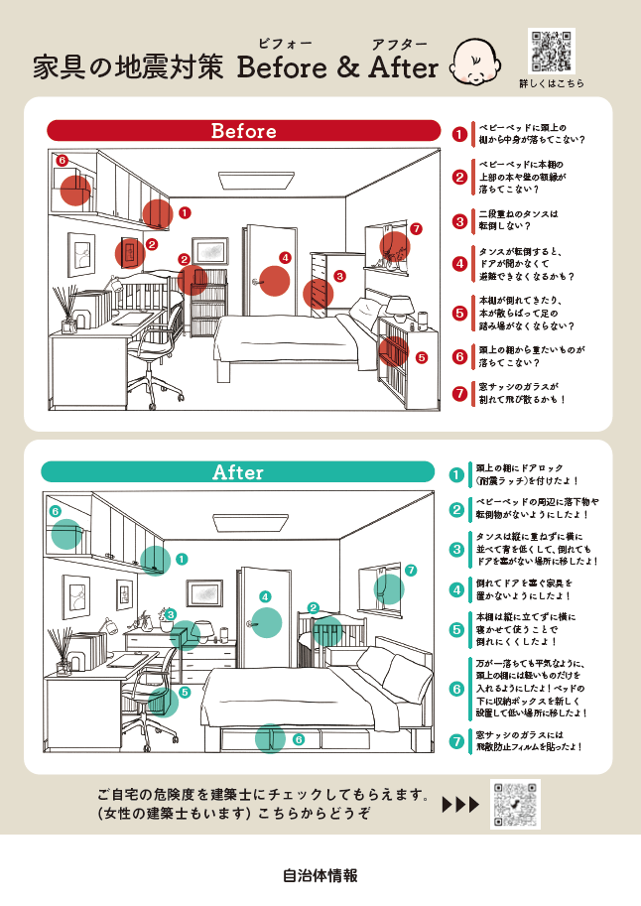
住民の行動変容を促進させるための “防災コミュニケーション” の一例
防災行動変容のための研修用標準化スライド
住民に対しリスクを適切に伝え，効果的に行動変容を促す「ヘルスミュニケーション」「ソーシャルマーケティング」を融合
➡ 「防災コミュニケーション」の手法を用い，住民の防災行動を促進
先行研究の文献レビュー
「妊婦のための『防災準備』教育プログラムの開発と評価 ➡ 妊婦を対象とした研究では、通常の妊婦健診クラスの一環として、15分間の防災準備クラスを6回提供し，その結果「家具の転倒を防ぐための対策を講じる：33.3 → 48.5%，物の落下防止：20.2→34.3%」の行動変容確認
“妊婦や未就学児の子ども”のいる世帯が効果的ではないか？
“新生児訪問”，“生後4か月時の事故防止研修会” での介入が
できるのではないか？
ただ啓発媒体を配布するだけではなく，家具・家電転倒転倒防止の
必要性を伝えつつ，相手の意向・考えなどを尊重しながらコミュニ
ケーションを図っていく「防災コミュニケーション」を展開
“メッセンジャー・防災コミュニケーションの担い手”
としての保健師の役割
ヘルスミュニケーション，ソーシャルマーケティングを融合した媒体の作成
Notes:
では、「防災コミュニケーション」として、住民の事前防災のための行動変容を促していけばよいのか、どのように住民へ直接声がけするメッセンジャーとしての役割を担っていけばよいのか、その一例を紹介いたします。
これまでの研究で、「妊婦のための『防災準備』教育プログラムが開発され、通常の妊婦健診クラスの一環として、15分間の防災準備クラスを6回提供した結果、家具の転倒を防ぐための対策を講じる割合が33.3%から48.5%に上昇しました。このように、家具・家電転倒防止対策が、妊婦や未就学児のいる世帯に効果的なのではないか、と考え、左のような小さなお子さんがいる世帯に焦点を当てたリーフレットを作成しました。
このようなものを用いながら、ただ配布するだけではなく、新生児訪問や生後4か月時の事故防止研修会などで、説明を加えながら、家具・家電転倒防止の重要性を伝えていくこと、メッセンジャー・防災コミュニケーションの担い手として、住民の事前防災の行動変容を促進させていことができるのではないかと考えています。

Slide 26
防災行動変容のための研修用標準化スライド
- まとめ -
過去の巨大地震や南海トラフなどの巨大地震での被害想定からも、事前防災対策（「家屋の耐震化」「家具・家電転倒防止対策」「感震ブレーカーの設置」「自主的迅速避難」）が不可欠にもかかわらず、住民の事前防災に対する行動は十分でない
住民の事前防災に対する行動変容を促進させるためのキー：「ポピュレーションアプローチ」と「防災コミュニケーション」➡ 「事前防災に取り組みやすくなる環境づくり」と「事前防災のメッセンジャーとしての役割を担う」こと
保健師が事前防災に取り組みやすくなるよう環境を整備する（例：法的整備、トップの意識改革）ことと、日ごろからの地域保健活動の中に「事前防災」の視点を取り入れること
これまで住民の行動変容（例：減塩、禁煙、運動習慣）の成果を上げてきた保健師だからこそ、事前防災の領域でも住民の行動変容を促すことができることを期待
Notes:
最後にまとめになります。
１．過去の巨大地震や南海トラフなどの巨大地震での被害想定からも、事前防災対策、「家屋の耐震化」、「家具・家電転倒防止対策」、「感震ブレーカーの設置」、「自主的迅速避難」が不可欠です。にもかかわらず、住民の事前防災に対する行動は十分でない状況です。
２．そのため、住民の事前防災に対する行動変容を促進させるためのキーとして、「ポピュレーションアプローチ」と「防災コミュニケーション」があげられ、特に 「事前防災に取り組みやすくなる環境づくり」と「事前防災のメッセンジャーとしての役割を担う」ことが保健師の方に期待しているところです。
３．加えて、保健師が事前防災に取り組みやすくなるよう環境を整備する、具体的には保助看法改正などの法的整備、トップの意識改革などを行うことと、日ごろからの地域保健活動の中に「事前防災」の視点を取り入れることがあげられます。
４．最後に、これまで「減塩」や「禁煙」、「運動習慣」など、住民の行動変容の成果を上げてきた保健師だからこそ、事前防災の領域でも住民の行動変容を促すことができることを期待しております。

Slide 27
防災行動変容のための研修用標準化スライド
防災にも保健師の活躍が必要です！
Notes:
「防災にも保健師の活躍が必要です！」 今日はぜひこの言葉を持ち帰っていただき、通常業務の中で、防災の視点を取り入れて、住民へのメッセンジャーとしての役割を担っていただければと思います。
以上になります。

